Slide 1
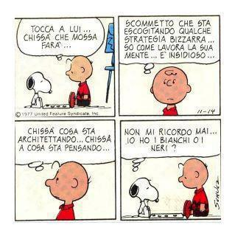
Chissà…

Slide 2
Alessandro Baricco, Mr Gwyn
Jasper Gwyn mi ha insegnato che non siamo personaggi, siamo storie. Ci fermiamo all'idea di essere un personaggio impegnato in chissà quale avventura, anche semplicissima, ma quel che dovremmo capire è che noi siamo tutta la storia, non solo quel personaggio. Siamo il bosco dove cammina, il cattivo che lo frega, il casino che c'è attorno, tutta la gente che passa, il colore delle cose, i rumori.
Notes:
Dopo aver letto il testo, riflettere con i ragazzi sui possibili modi di sostituire chissà nella frase.

Slide 3
Chissà → chi lo sa…
Chissà con chi è uscita!
Chissà se è vero che è andato via.
Chissà se mi ha detto la verità.
Chissà, magari ha perso il treno.
A: Con chi pensi che sia uscita?
B: Chissà!
A: Pensi che mi abbia detto la verità?
B: Chissà!
A: Verrai a vedere la partita?
B: Chissà!

Slide 4
Si usa per…
Esprimere un dubbio;
Mostrarsi incerti;
Esprimere una leggera speranza;
Rafforzare un’ipotesi.
Si può anche dire…
Forse;
Probabilmente;
Boh. Non so.
Può essere.

Slide 5
Lo si può trovare con…
Chissà come faremo senza il suo aiuto!
Chissà dove è stato tutta la notte!
Chissà quando ti vedremo di nuovo.
Chissà se tornerà ancora a trovarci!
È andato a dormire presto, neanche avesse fatto chissà che!
Chissà mai dove l’avrà trovata una maglia così brutta!
Bisogna fare attenzione che questi documenti non finiscano in mano a chissà chi!

